Slide 1
SIM-APDU-Analyzer
사용 매뉴얼 v3.1
2024.01.16

Slide 2
문서 이력
버전 | 일시 | 업데이트 내용 | 팀 명 | 담당자
v1.2 | 2022.07.04 | 최초 작성 | 모바일디바이스개발팀 | 안주석
v3.0 | 2024.01.15 | v3.0 업데이트, File System 탭 분석 방법 추가 | 모바일디바이스개발팀 | 안주석
V3.1 | 2024.01.16 | v3.1 업데이트, Shannon DM 로그 분석 방법 추가 | 모바일디바이스개발팀 | 안주석

Slide 3
문서 구성
APDU Tab
File System Tab
QCAT 로그 분석 방법
QXDM 로그 분석 방법
Shannon DM 로그 분석 방법

Slide 4
(1) APDU Tab : 화면 구성
File Open button
Text로 저장된 단말 로그 열기
Clipboard button
QXDM 로그 복사 후 클립보드 붙여넣기
로그 불러오기 결과
파일 또는 클립보드 붙여넣기 결과
Combo box
SIM 포트1,2 선택
Execute button
APDU Parsing 실행 버튼
실행 결과
APDU Parsing 결과
APDU Tab
File System Tab
단말-SIM 간의 APDU 메시지 분석 기능
Summary
선택된 SIM 포트의 APDU Parsing 시간 순으로 요약 정리
※ 각 APDU 메시지 선택 가능
Protocol-Level Analysis
선택된 APDU 메시지 상세 Protocol 메시지 확인
Application-Level Analysis
선택된 APDU 메시지 상세 APDU Parsing 결과 확인

Slide 5
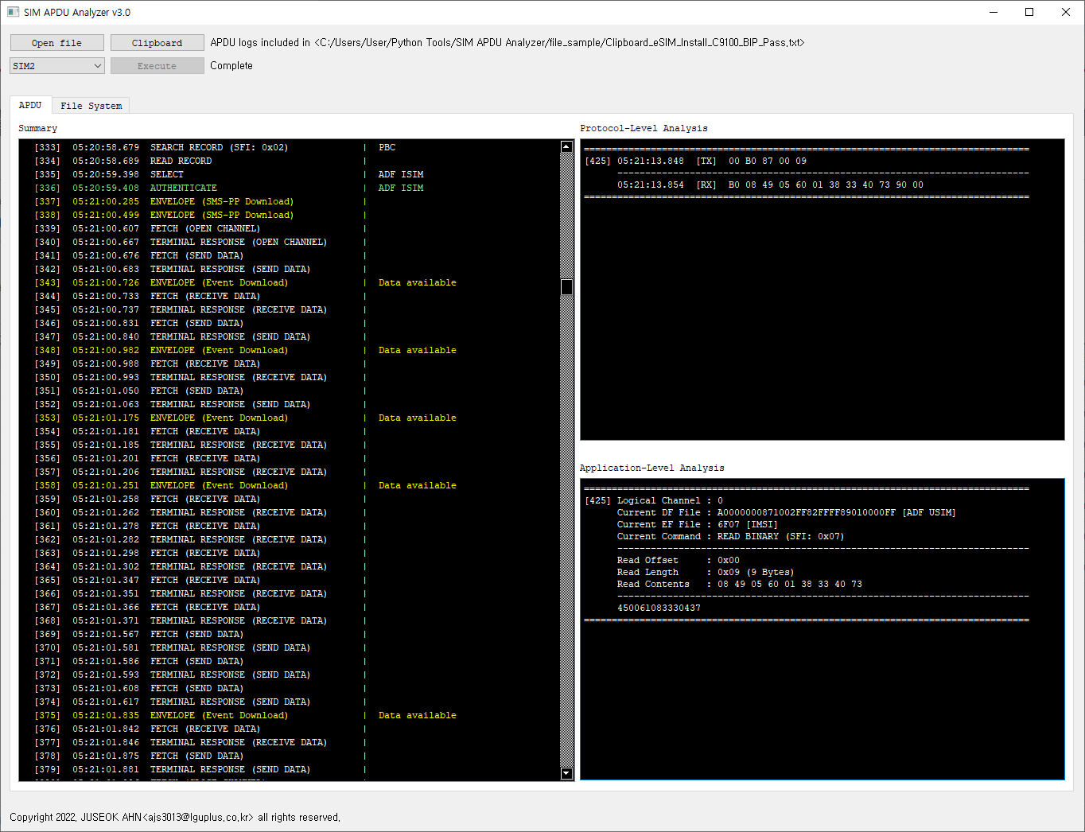
(1) APDU Tab : 화면 예시

Slide 6
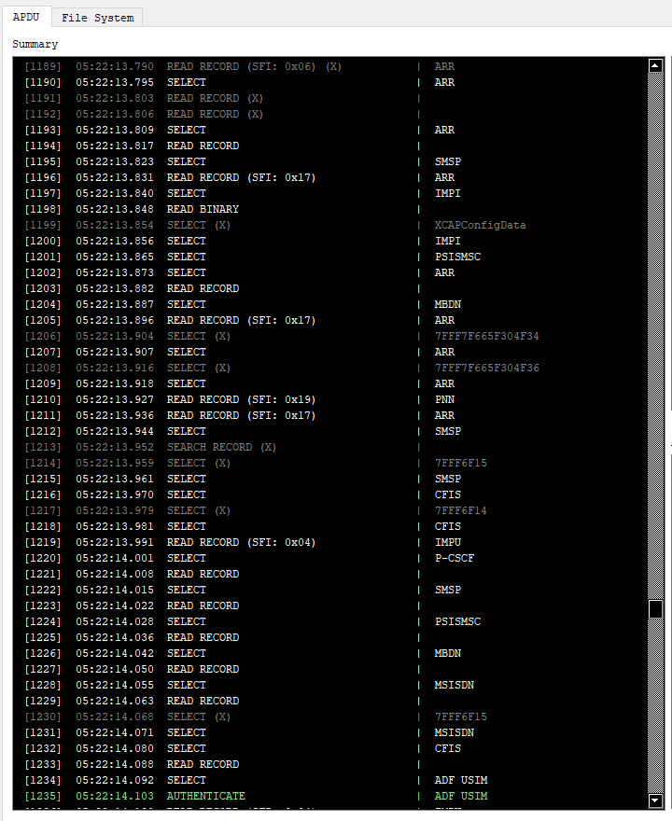
(1) APDU Tab : 화면 설명
단말 로그에 포함된 APDU 로그 Parsing 결과 요약 출력
[순서] CP Time APDU Command (상세 Type) | EF File Name
SFI(Short File Identity) 사용 시 SELECT 없이 READ
(X) File not found (회색 표기)
3GPP 스펙에서 확인된 File Name 으로 표기
3GPP 스펙에서 확인되지 않는 File Id 는 직접 표기
USIM 인증 : 성공 (밝은 녹색 표기)

Slide 7
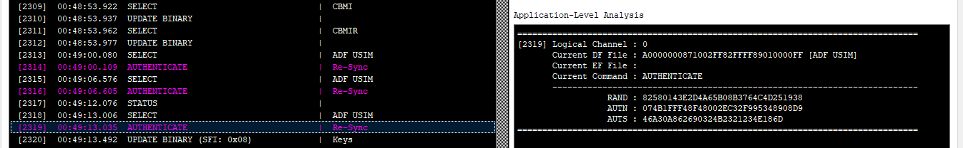
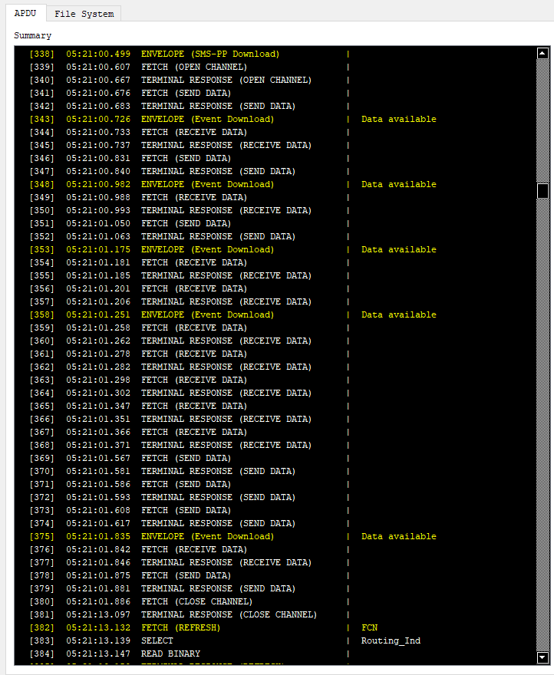
USIM 인증 Re-Sync (분홍색 표기)
ENVELOPE 메시지에 포함된 ENVELOPE Type 확인 (SMS-PP, Event 등)
FETCH, TERMINAL RESPONSE 메시지의 Proactive Type 확인
(Send data, Receive data, Refresh 등)
Event Download 아이템 확인 (Data available, Location Status, MT Call 등)
REFRESH Type 확인 (FCN, UICC Reset, Steering of Roaming 등)
OTA 개통(BIP, NAS SMS) 관련 사항 (노란색 표기)

Slide 8
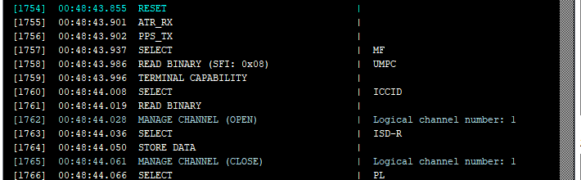
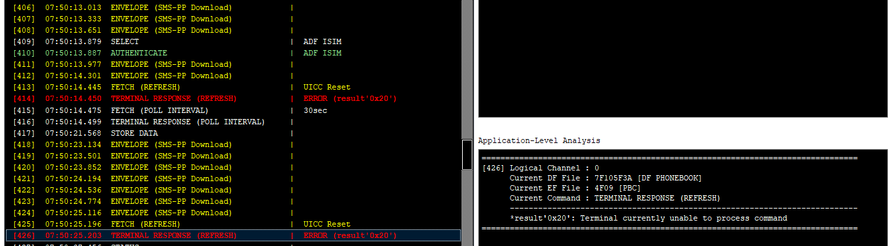
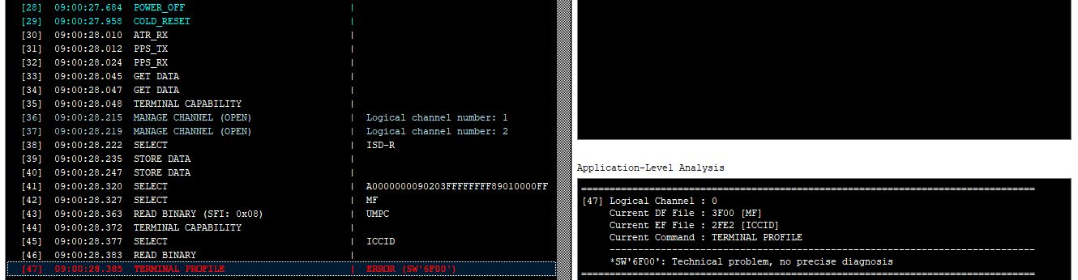
SIM RESET (COLD/WARM) 확인 (하늘색 표기)
Logical Channel 관리 (OPEN/CLOSE) 확인 (옅은 하늘색 표기)
ERROR 원인 확인
ERROR 처리 확인 *단말 에러 응답(T/R) 예시 (빨간색 표기)
ERROR 원인 확인
ERROR 처리 확인 *SIM 에러 응답(SW) 예시 (빨간색 표기)

Slide 9
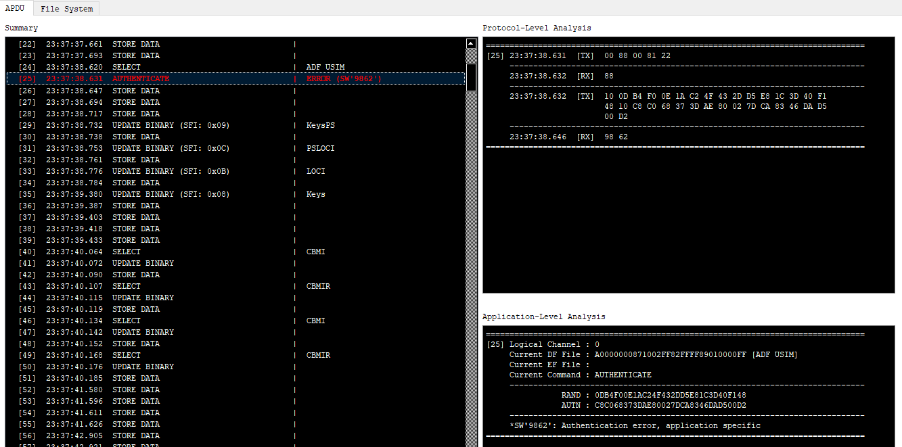
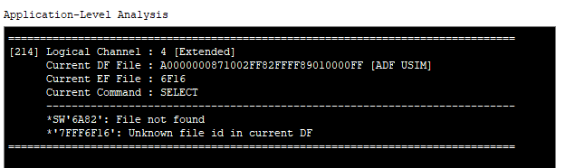
(1) APDU Tab : Protocol / Application-Level 분석
Summary 창에서 로그를 선택 시 Protocol / Application-Level Analysis 창에 상세 내용 출력됨
■ Protocol-Level Analysis
- 1개의 Command 를 구성하는 전체 APDU Data 출력
- 단말 or SIM 이슈 분석에 활용
■ Application-Level Analysis
- 선택 시점의 Logical Channel / Current DF / Current DF 정보 출력
- APDU 상세 내용 및 Error 분석 제공

Slide 10
(2) File System Tab : 화면 구성
File Open button
Text로 저장된 단말 로그 열기
Clipboard button
QXDM 로그 복사 후 클립보드 붙여넣기
로그 불러오기 결과
파일 또는 클립보드 붙여넣기 결과
Combo box
SIM 포트1,2 선택
Execute button
APDU Parsing 실행 버튼
실행 결과
APDU Parsing 결과
APDU Tab
File System Tab
File System 구조
선택된 SIM 포트에서 단말이 Read (Binary or Record) 처리한 File 리스트
(DF, File, DF Id, EF Id, File Type, SFI, REC #, Offset, Length, APDU reference)
※ 각 File Item 선택 가능
File Contents
선택된 File Item에 저장된 Hex값 확인
단말에서 Read한 전체 File System 및 Contents 확인
File Contents Parsing
선택된 File Item에 대한 Parsing 결과
※ 일부 EF File에 한정, 향후 필요에 따라 Parsing 기능 추가 개발 가능

Slide 11
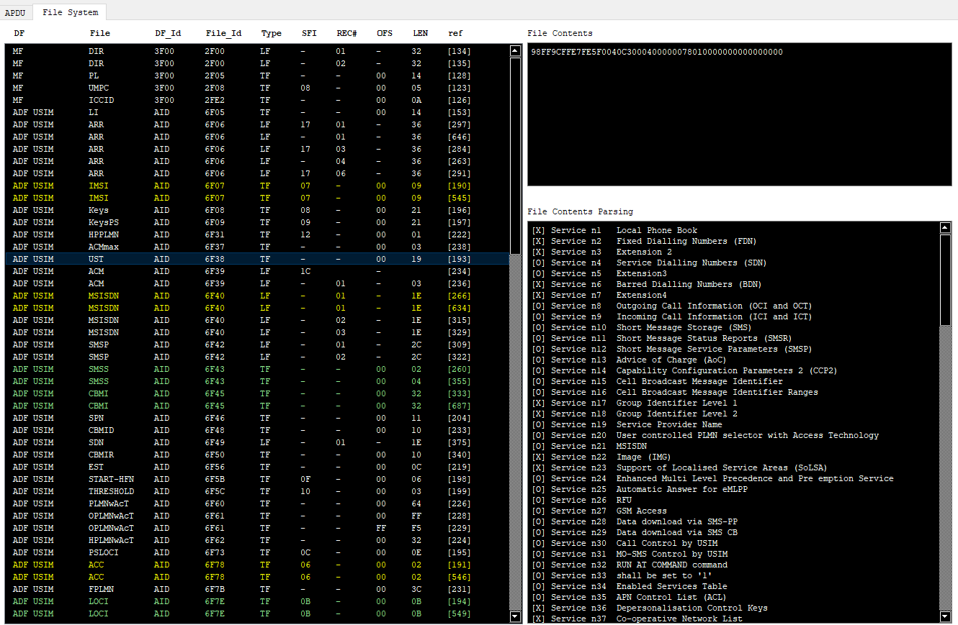
(2) File System Tab : 화면 예시 및 설명
단말이 READ BINARY / RECORD 처리로 읽은 모든 EF File Contents 및 Parsing 제공
DF EF name DF ID EF ID LF/TF SFI REC# Offset Length APDU 위치
APDU 탭의 로그 위치 확인
EF File Id 순 오름차순
개별 Item 클릭 시 Contents 및 Parsing 확인
동일 File 중복 제거 상태
단, File 값 변경이 있을 시 제외 및 색상 표기
개통 데이터 포함 EF 파일 (노란색 표기)
개통 데이터 외 EF 파일 (연녹색 표기)

Slide 12
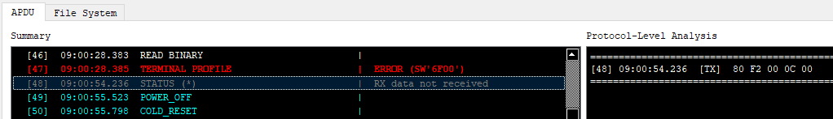
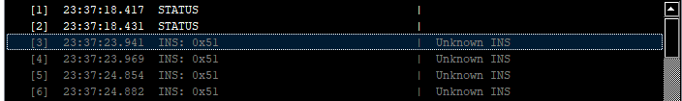
[참고] 색상 규칙 정리
(1) APDU Tab
APDU Summary 요약 메시지의 하기 문자열 포함 여부 기준으로 색상 적용
Red = ['ERROR']
Magenta = ['Re-Sync']
Grey = ['(X)','(*)','Unknown']
Yellow = ['ENVELOPE','REFRESH']
Cyan = ['RESET', 'POWER']
Light blue = ['MANAGE CHANNEL']
Light green = ['AUTHENTICATE']
(*) : APDU 메시지 내 누락 발생 시
Unknown : 스펙 미포함 Instruction(INS) code
(2) File System Tab
EF File의 Contents 변경 발생 시에만 적용, 하기 문자열 포함 여부에 따라 자사 개통 데이터 대상 EF 파일 구분
Yellow = [‘IMSI’, ‘MSISDN’, ‘OPLMNwAcT’, ‘ACC’, ‘Routing Indicator’, ‘IMPI’, ‘IMPU’]
Light green = 상기 EF 파일 외

Slide 13
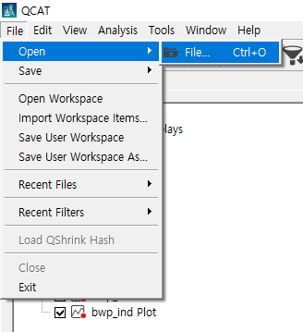
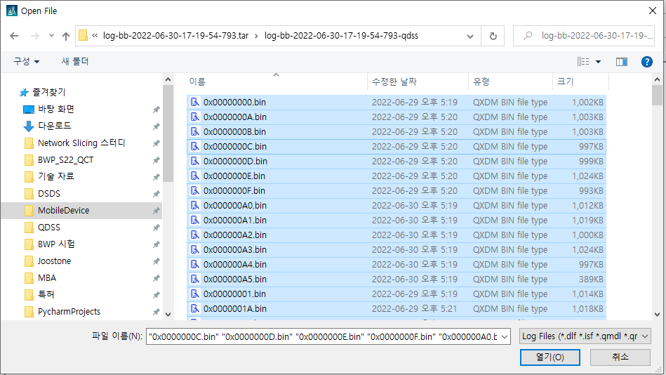
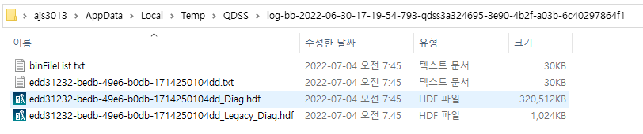
(3) QCAT 로그 분석 방법 [1/6]
1. QCAT 에서 단말 CP 로그 열기 (*.bin / *.qdss)
※ 단말 제조사 별 CP 로그 확보 방법은 각 제조사 PM 통해 확인 (삼성 silent log dump, 애플 carrier dump)
2. QCAT 에서 파일 Open 시 HDF 로그 파일 자동 생성됨
※ HDF(*.hdf) 파일 생성 루트 : C:\Users\User\AppData\Local\Temp\QDSS

Slide 14
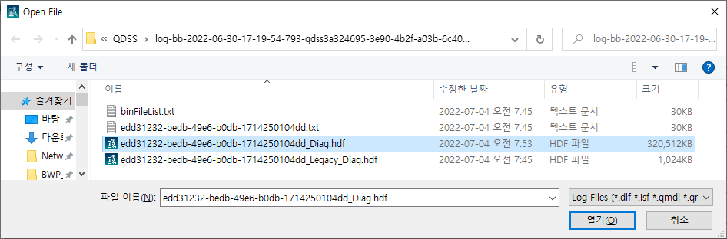
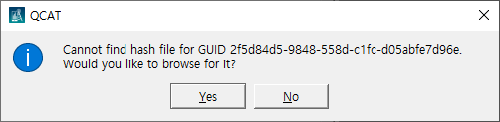
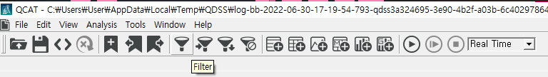
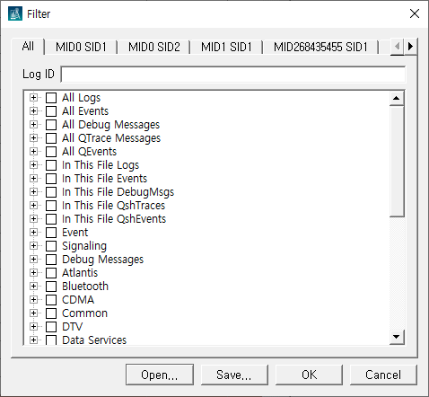
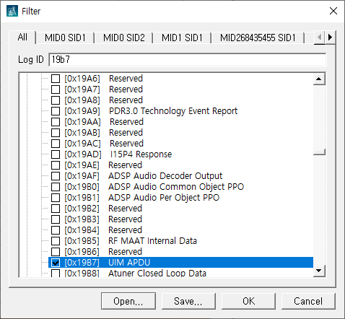
(3) QCAT 로그 분석 방법 [2/6]
3. QCAT 에서 HDF 로그 파일 열기 (*.hdf)
※ “No” 선택 가능 (SIM APDU 로그는 hash 파일 없이도 Parsing 가능함)
4. 로그 파일 열기 완료 → “Filter” 버튼 클릭 → All Logs 체크 해제 → “19B7” 검색 후 선택
※ SIM APDU 로그는 hash 파일 없이도 Parsing 가능함 (“No” 선택)
① Filter 버튼 클릭
③ “19B7” 입력 후 Enter
② All logs 체크 해제
④ “UIM APDU” 체크
⑤ “OK” 클릭하여 필터 적용

Slide 15
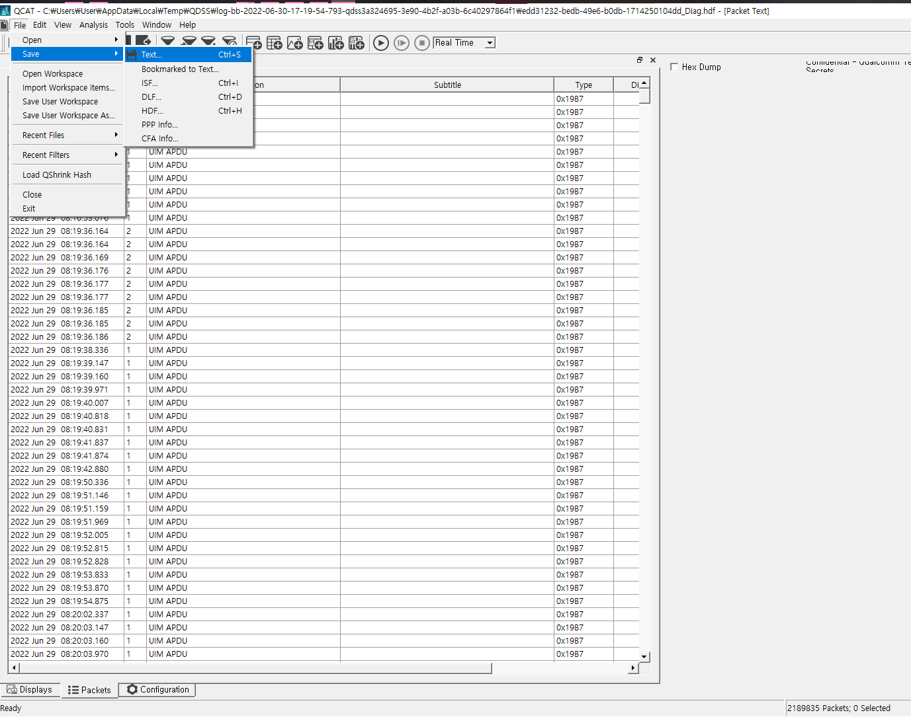
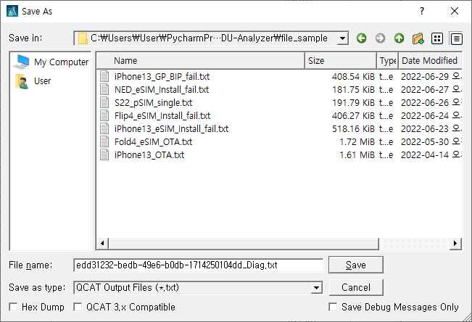
(3) QCAT 로그 분석 방법 [3/6]
5. 필터 적용 완료 후 텍스트 파일로 저장하기 (*.txt)
※ QXDM-SIM-APDU-Analyzer 실행 파일 (*.exe) 있는 루트에 저장

Slide 16
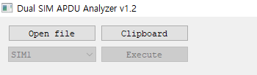
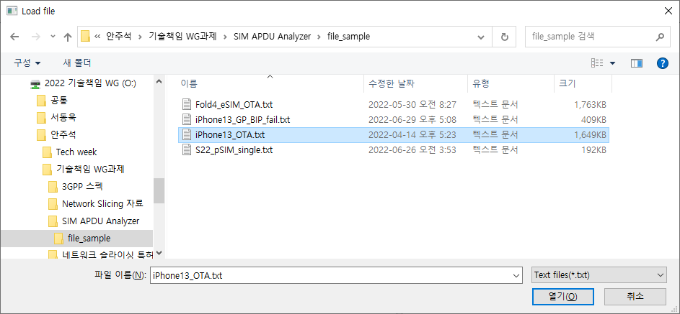


(3) QCAT 로그 분석 방법 [4/6]
6. QXDM-SIM-APDU-Analyzer 실행 후 “Open file” 버튼 클릭하여 저장한 텍스트 파일 열기
7. 텍스트 파일 열기 완료 화면
파일 열기 완료되면 버튼 비활성화됨
텍스트 파일에 APDU log 정상적으로 포함되어 있는지 표시됨
잘못된 텍스트 파일을 불러온 경우

Slide 17

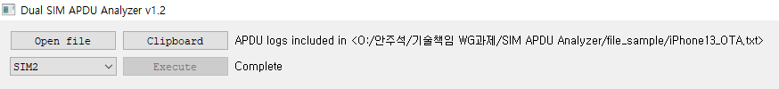

(3) QCAT 로그 분석 방법 [5/6]
8. SIM1,2 선택 후 “Execute” 버튼 클릭
SIM1,2 선택 후 “Execute” 버튼 클릭
“Execute” 버튼 비활성화되고, 결과 메시지 출력
SIM1,2 변경 시 “Execute” 버튼 다시 활성화됨

Slide 18
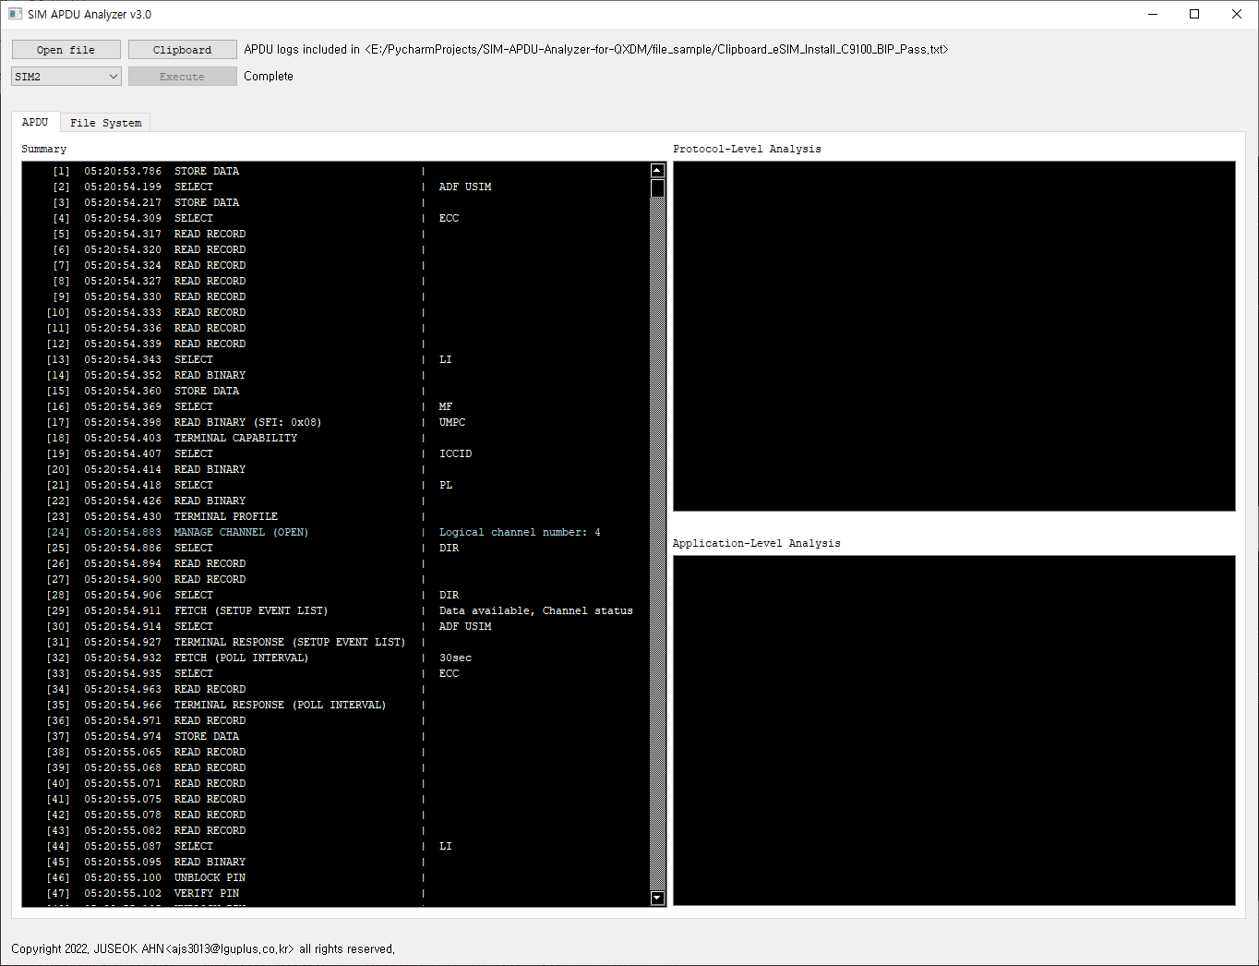
(3) QCAT 로그 분석 방법 [6/6]
9. 결과 화면

Slide 19
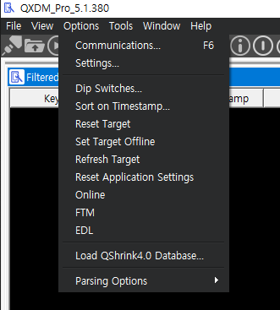
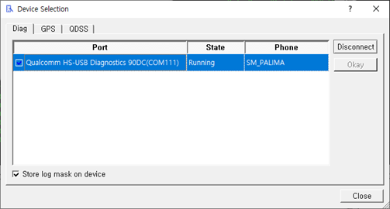
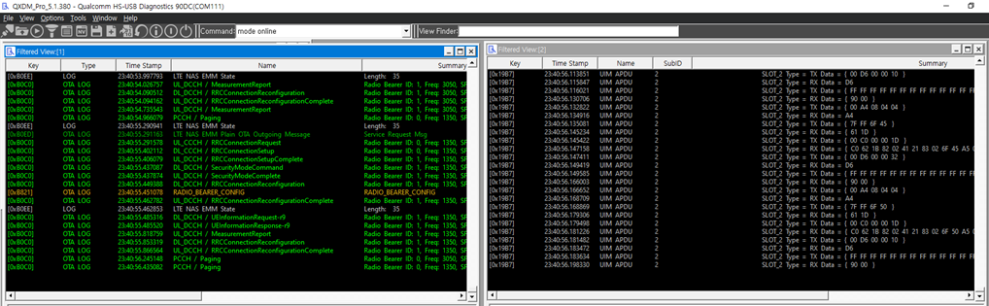
(4) QXDM 로그 분석 방법 [1/5]
1. 단말 포트 연결
※ 단말 제조사 별 포트 연결 방법은 각 제조사 PM 통해 확인 (삼성 usb setting, 애플 logging port 변경)

Slide 20
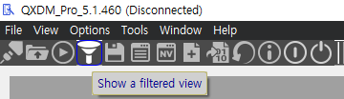
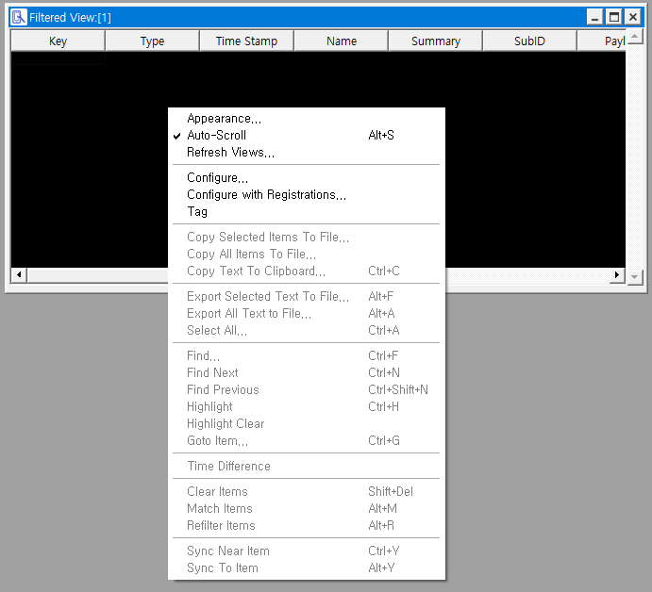
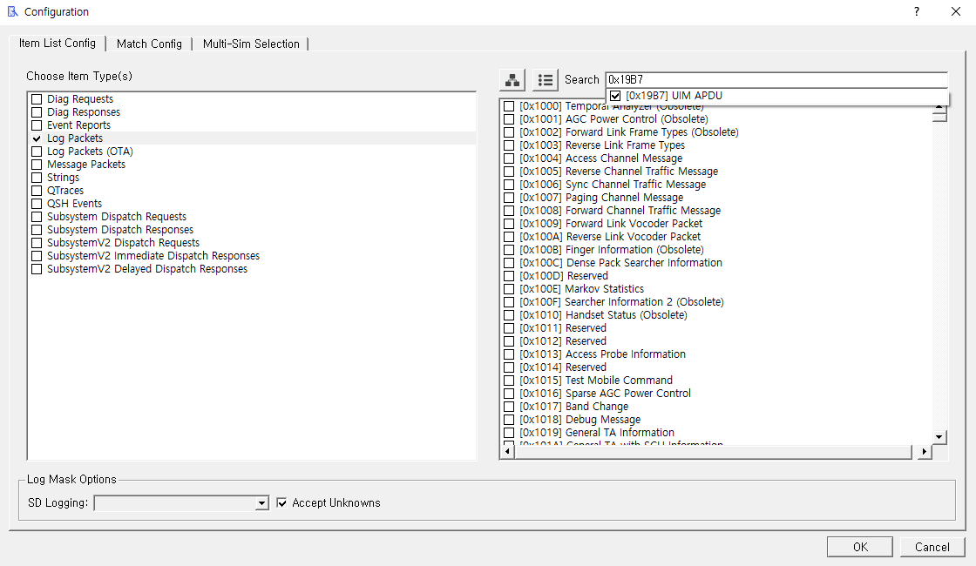
(4) QXDM 로그 분석 방법 [2/5]
2. Filtered View 생성 (0x19B7 UIM APDU)
③ List View 클릭
① Filtered View 창에서 우클릭 후 “Configure” 클릭
② Log Packets 클릭
④ 검색창에 0x19B7 입력 후
[0x19B7] UIM APDU 체크
⑤ OK 버튼 클릭

Slide 21
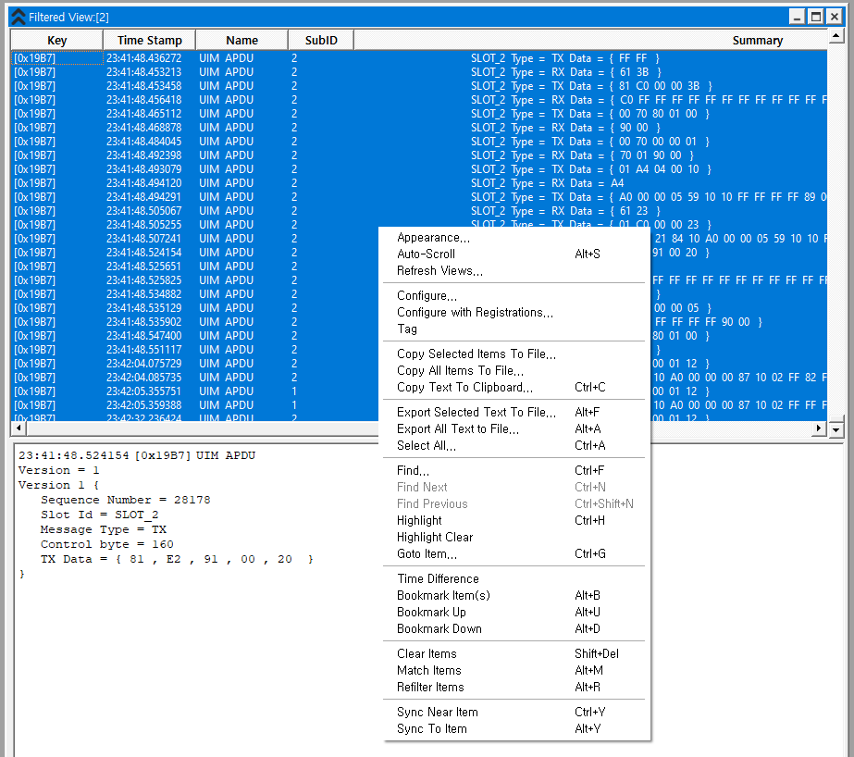
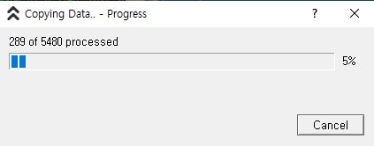
(4) QXDM 로그 분석 방법 [3/5]
3. UIM APDU (0x19B7) 로그 복사하기
- Filter View 창에서 “Ctrl+A” + “Ctrl+C”
② Filter View:[2] 우클릭 후 Copy Text To Clipboard 선택 (Ctrl+C)
① Filter View:[2] 우클릭 후 Select All 선택 (Ctrl+A)

Slide 22





(4) QXDM 로그 분석 방법 [4/5]
4. QXDM-SIM-APDU-Analyzer 실행 후 “Clipboard” 버튼 클릭하여 클립보드에 복사된 로그 불러오기
불러오기 완료되면 버튼 비활성화됨
클립보드에 APDU log 정상적으로 포함되어 있는지 표시됨
클립보드에 APDU 로그가 복사되지 않은 경우
5. SIM1,2 선택 후 “Execute” 버튼 클릭
SIM1,2 선택 후 “Execute” 버튼 클릭
“Execute” 버튼 비활성화되고, 결과 메시지 출력
SIM1,2 변경 시 “Execute” 버튼 다시 활성화됨

Slide 23
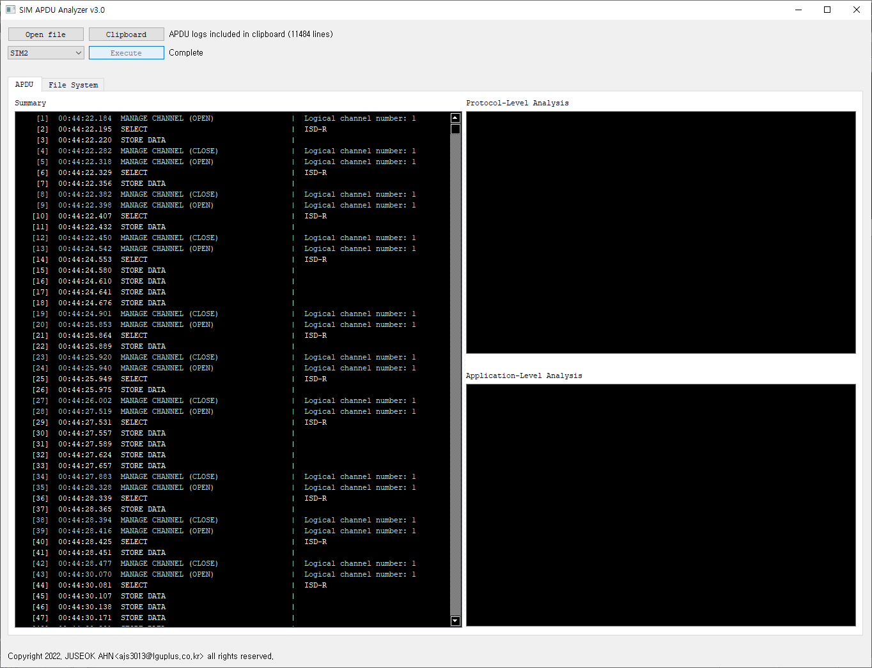
(4) QXDM 로그 분석 방법 [5/5]
6. 결과 화면
클립보드 복사한 로그는 텍스트 파일(*.txt)로 저장 시 나중에 “Open File” 기능으로 다시 불러올 수 있음

Slide 24
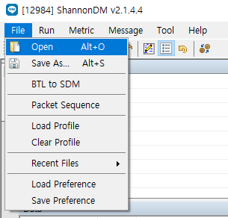
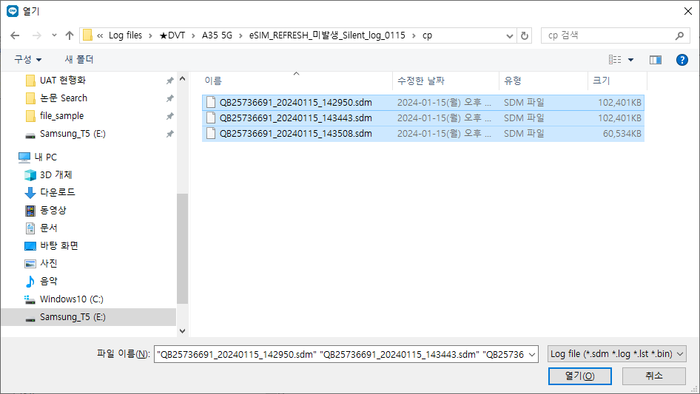
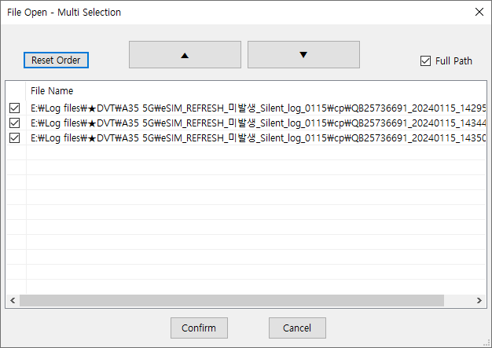
(5) Shannon DM 로그 분석 방법 [1/6]
1. Shannon DM License 권한 업데이트
APDU 로그 분석을 위해선 DM 권한 업데이트 필요 ※ License 관련 사항은 별도 공유
2. Shannon DM 에서 단말 CP 로그 열기
File → Open → 로그 파일 (*.sdm) 불러오기 (복수 로그 파일의 경우 시간 순 정렬 필수 확인, Reset Order 클릭 후 Confirm 클릭)
※ 단말 제조사 별 CP 로그 확보 방법은 각 제조사 PM 통해 확인 (삼성 silent log dump)
로그 시간 순서 확인

Slide 25
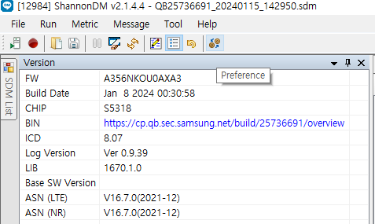
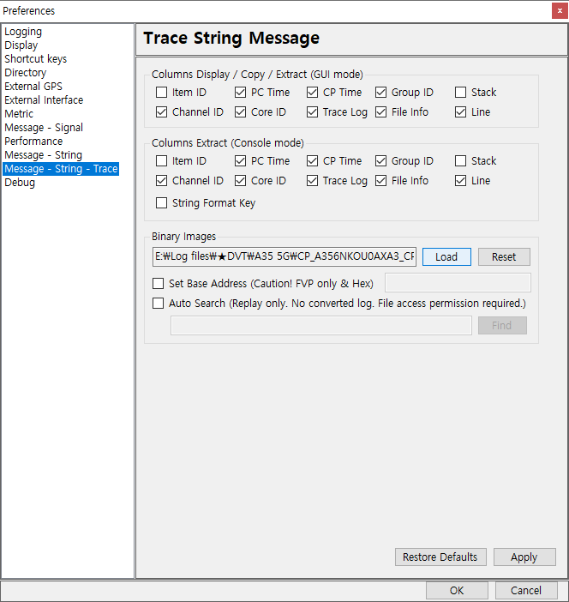
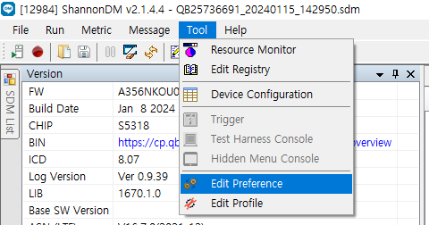
(5) Shannon DM 로그 분석 방법 [2/6]
3. CP 바이너리 매칭
Tool → Edit Preference → “Message – String – Trace” → Binary Images → Load → CP 바이너리(*.md5) 불러오기 → Apply
(필수) 단말에 현재 적용된 CP 바이너리

Slide 26
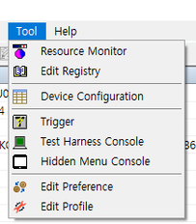
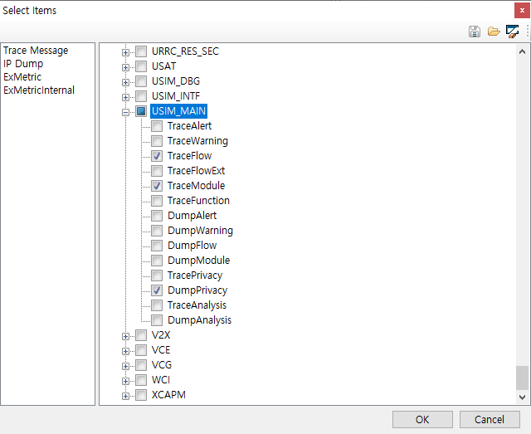
(5) Shannon DM 로그 분석 방법 [3/6]
4. Edit Profile 적용
Tool → Edit Profile → Trace Message → USIM_MAIN → ‘TraceFlow’, ‘TraceModule’, ‘DumpPrivacy’ 체크
※ APDU 분석에 필요한 최소 항목
→ 아이템 선택이 많아질수록 Trace 창 로드 심해지는 현상 있음

Slide 27
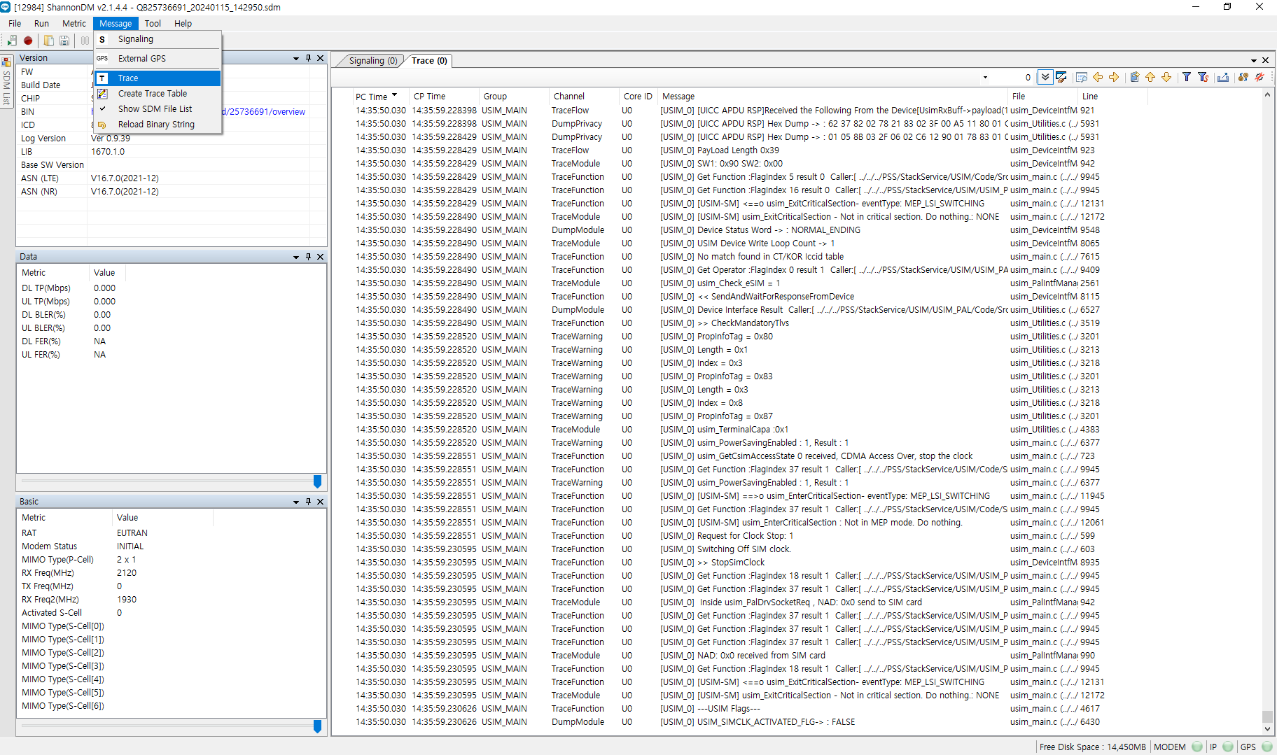
(5) Shannon DM 로그 분석 방법 [4/6]
5. Trace 메시지 확인
Message → Trace → Trace Window 생성 및 SIM APDU 로그 출력 확인 (raw data)

Slide 28
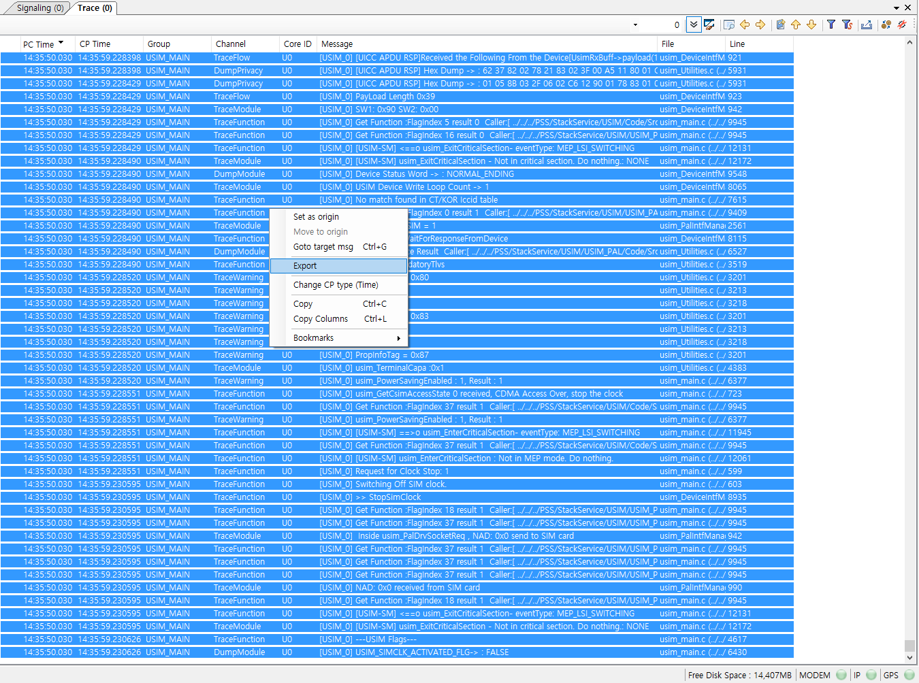
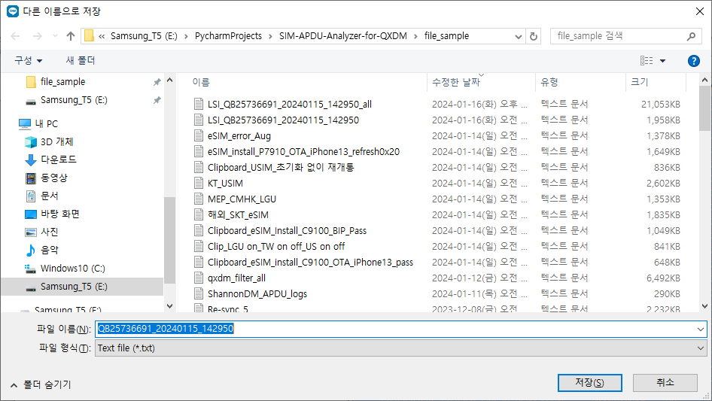
(5) Shannon DM 로그 분석 방법 [5/6]
6. Trace 메시지 Export
Trace 메시지 전체 선택(Ctrl+A) → 우클릭 Export 선택 → 파일 형식 텍스트 파일(*.txt)로 지정 후 저장

Slide 29
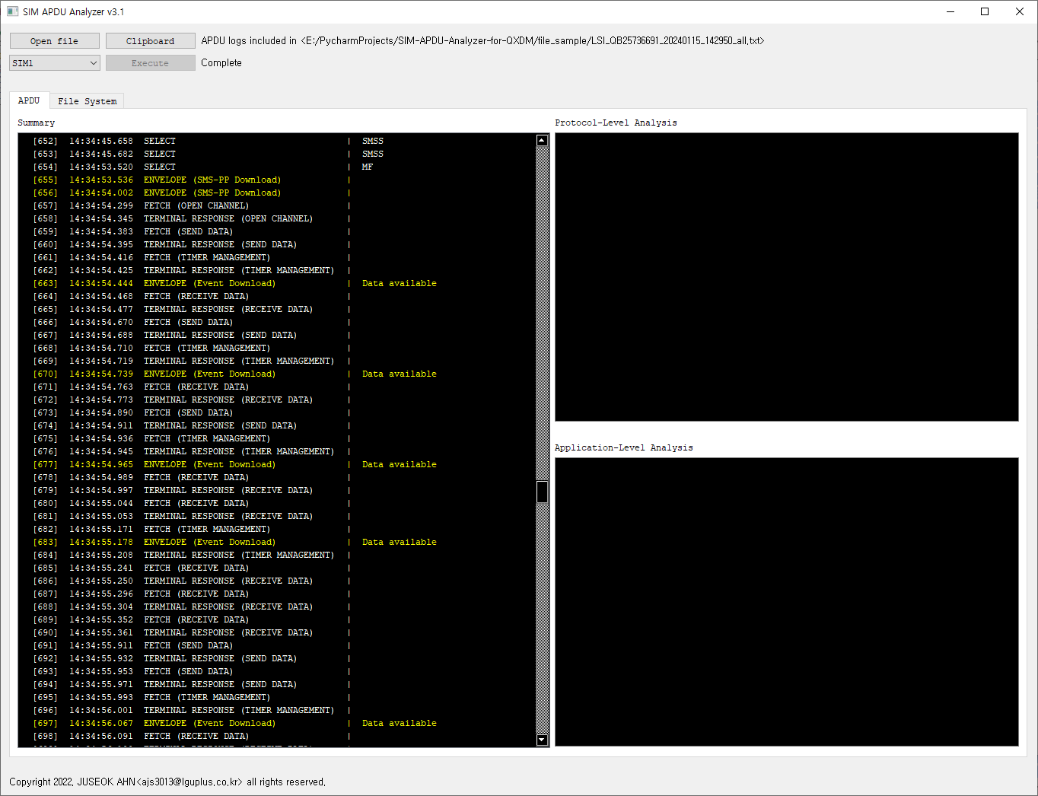
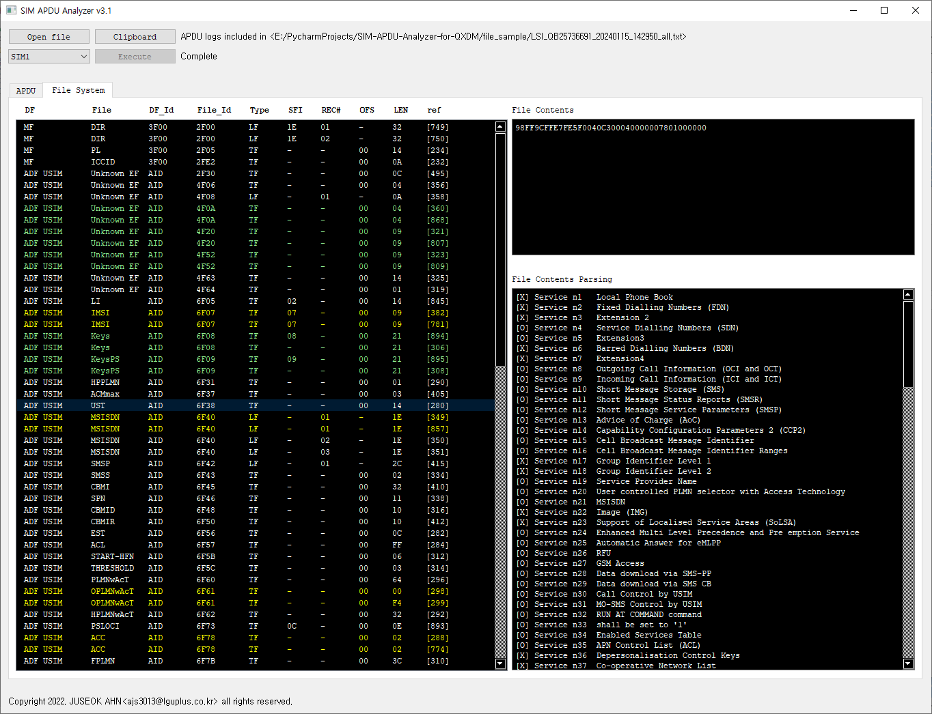
(5) Shannon DM 로그 분석 방법 [6/6]
7. 결과 화면
SIM APDU Analyzer (v3.1 이상) 에서 “Open file” 버튼 클릭해 6번에서 저장한 텍스트 파일 불러오기

Slide 30
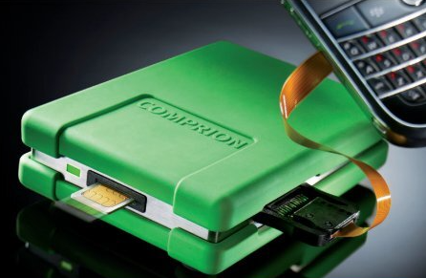
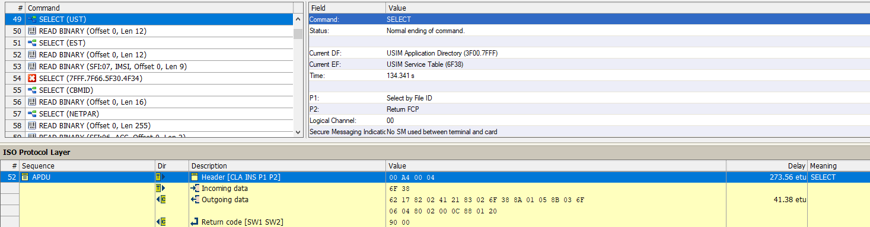

개발 배경
eSIM 은 단말 내부에 장착되어 있어 USIM 에 사용 중인 분석 Tool 활용이 불가함
단말과 SIM간의 통신은 APDU (Application Protocol Data Unit) 구조를 사용하며, Byte로 구성된 값의 의미를 Decoding 해주는 분석 Tool이 필요함
  Ex. SIM에 저장된 파일 값 Read, LTE/5G 인증 로그, OTA 개통 로그 등을 분석
단말에 물리적인 케이블 연결하는 방식
단말 모뎀 로그 기반의 단말과 SIM 간의 APDU 통신 로그 분석 Tool 개발
현재 퀄컴과 COMPRION 양사 간 Tool 호환성 제공을 위한 개발 검토 계약을 진행 중이나 올해 9월 이내에 상용 솔루션 제공은 불가할 것으로 예상됨
eSIM 상용화 전까지 퀄컴 모뎀 로그 기반의 분석 Tool 자체 개발 계획을 수립함
  1) eSIM 단말은 USIM, eSIM 과 동시에 통신 가능하여 2개 Path의 로그가 단말 모뎀 로그에 함께 남음 → Path 별 로그 구분하여 별도 분석 필요
  2) 퀄컴 모뎀 로그는 APDU Decoding 범위가 제한적임 → eSIM 단말 DVT에 필요한 필수 값을 표준 기반으로 Decoding하는 기능 제공
eSIM/USIM Path 구분 및 필터 제공
APDU Parsing 결과 보여주기
Bytes 값에 대한 Decoding 추가

